Slide 1
С Р Е Д Н О У Ч И Л И Щ Е
„О Т Е Ц П А И С И Й“
М Е Д К О В Е Ц
ОБЯВЯВА ПРИЕМ
Заповядайте при нас! Вашите деца са наши деца!

Slide 2
През учебната 2024- 2025 година СУ „Отец Паисий“ обявява прием в два специалности:
„Помощник-възпитател в отглеждането и възпитанието на децата“
„Икономическо-информационно осигуряване“

Slide 3
„Помощник-възпитател в отглеждането и възпитанието на деца“
Как се кандидатства?
Защо да изберете тази професия?
„Помощник-възпитател“:
„Помощник-възпитател в отглеждането и възпитанието на деца“
Код на специалността: 7620301
Форма на обучение: дневна
Срок на обучение: 5 години
Брой паралелки: 0.5
Брой места: 14
Начин на балообразуване:
НВО – БЕЛ *3;
Мат. *1
Балообразуващите предмети от свидетелството за основно образование: ИИ, ЧЕ
Специалност, която ще се търси винаги;
Дава Ви предимство при кандидатстване за работа или висше образование в сфери като педагогика, медицина, социални услуги, право;
Запознавате се отблизо с работата на педагога;
Подготвяте се за бъдещото си родителство;
Възможност както за самостоятелна работа, така и за работа в екип;
Приучава към самостоятелно вземане на решения и отговорност;
Изграждане на позитивно отношение към света на околните

Slide 4
„Икономическо-информационно осигуряване“ - без интензивно и без разширено изучаване на чужд език
Как се кандидатства?
Защо да изберете тази професия?
Код на специалността: 4820201
Форма на обучение: дневна
Срок на обучение: 5 години
Брой паралелки: 0.5
Брой места: 14
Начин на балообразуване:
НВО – БЕЛ *2;
Мат. *2
Балообразуващите предмети от свидетелството за основно образование: КМИТ и Технологии и предприемачество
Специалност, която ще се търси винаги;
Дава Ви предимство при кандидатстване за работа или висше образование в сфери като икономика, право, ИТ, финасови и статистически институции;
Запознавате се отблизо с работата на техническия сътрудник;
Подготвяте се за бъдещата си работа;
Възможност както за самостоятелна работа, така и за работа в екип;
Приучава към самостоятелно вземане на решения, отговорност, внимание, концентрация, организираност, прецизност

Slide 5
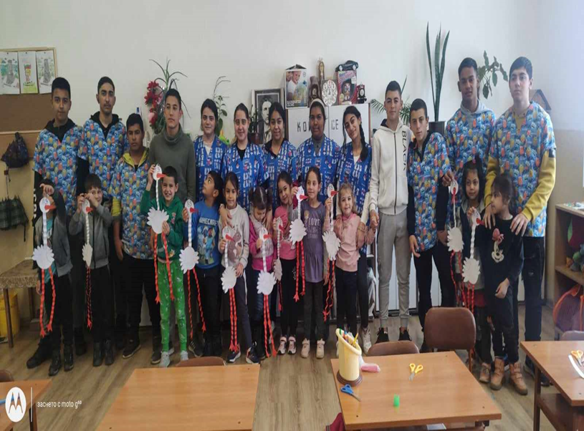
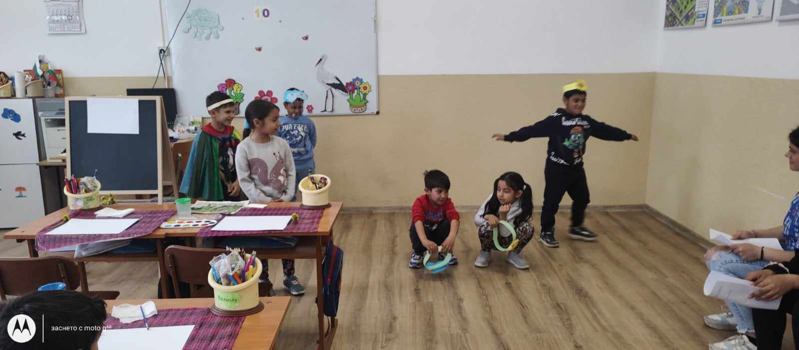
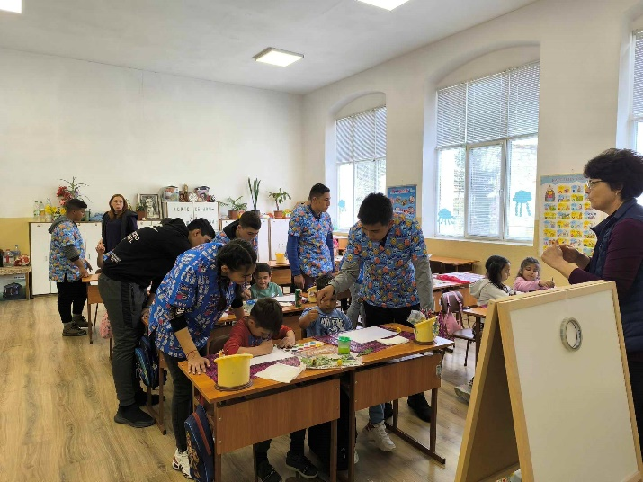
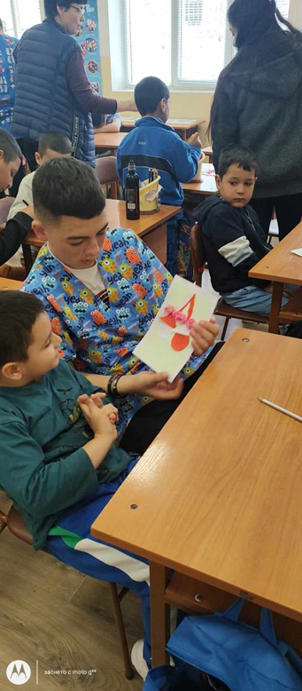
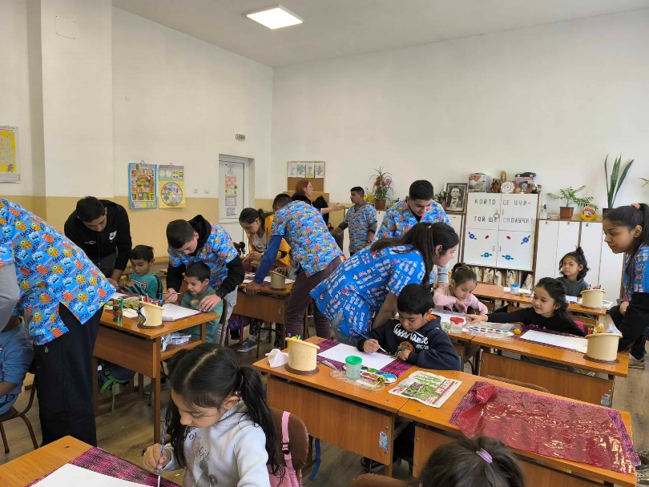
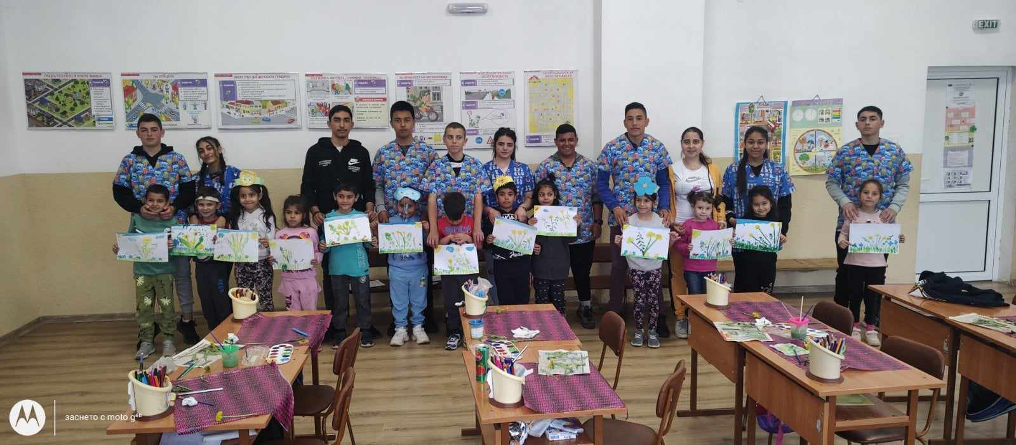
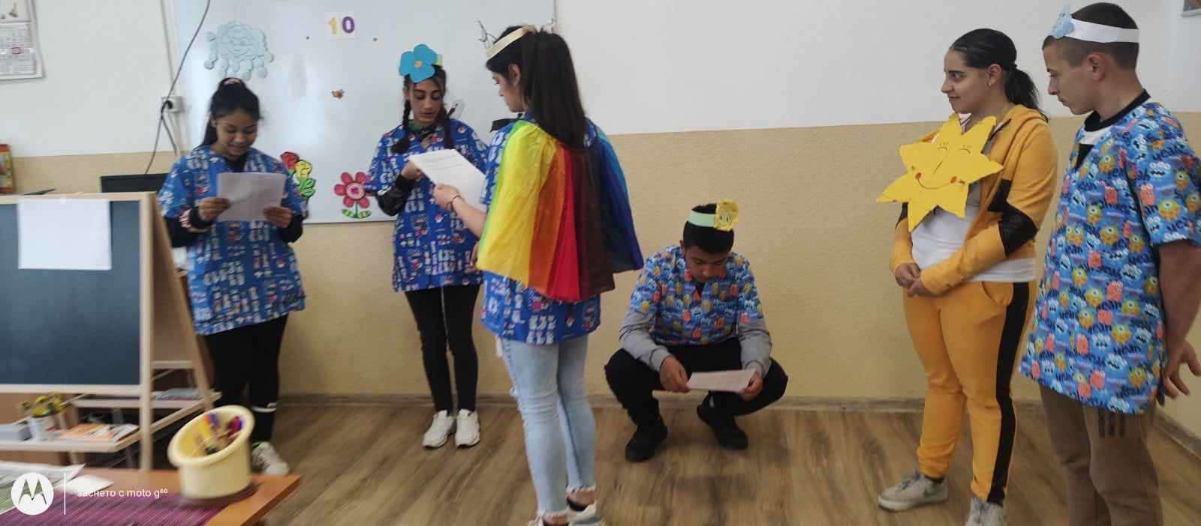
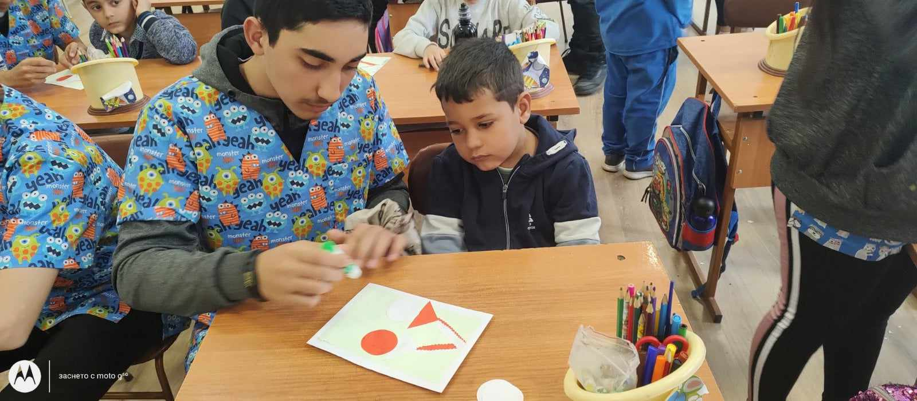

Slide 6
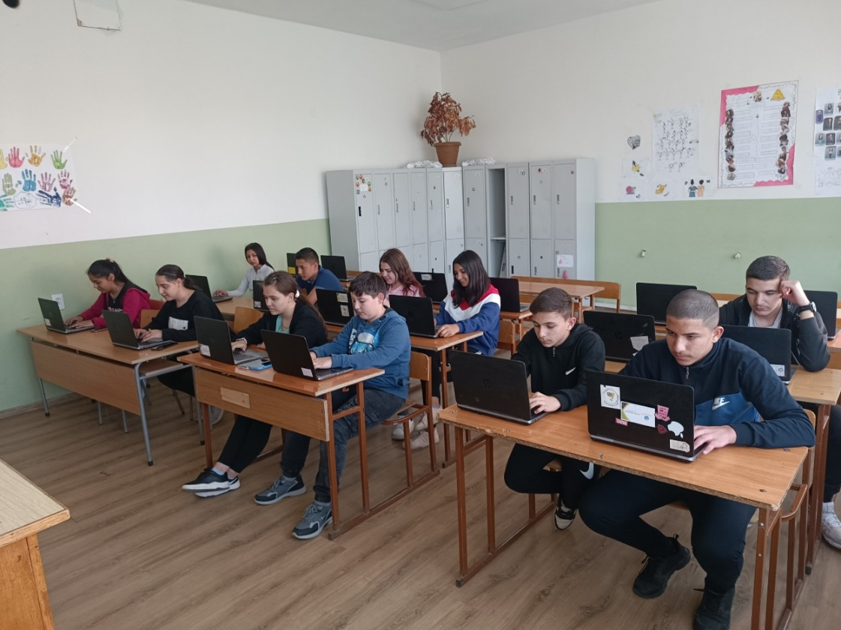
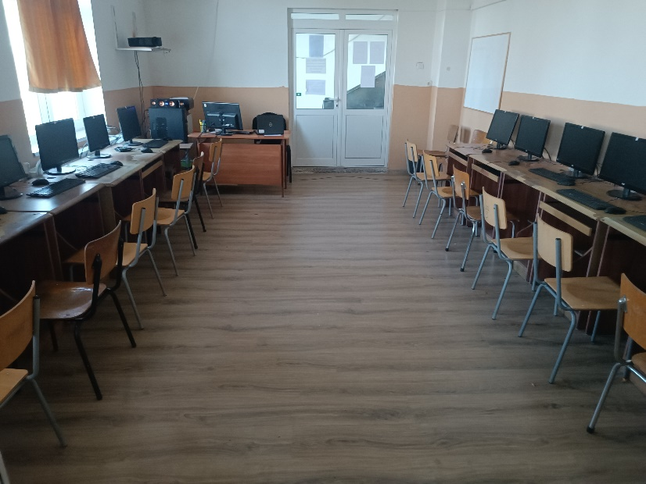
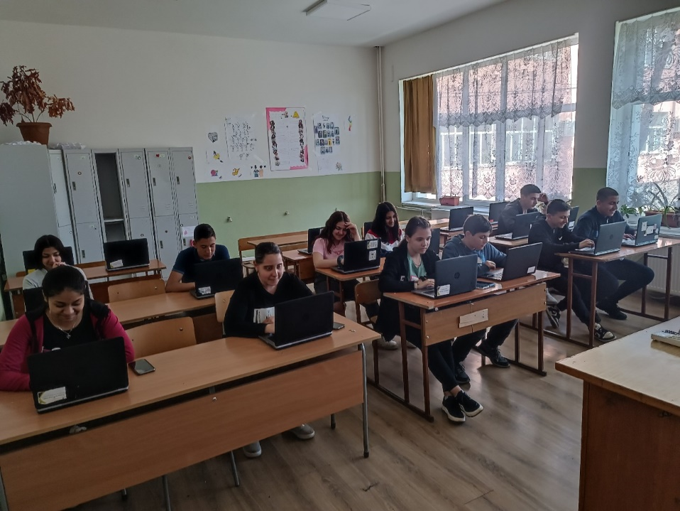
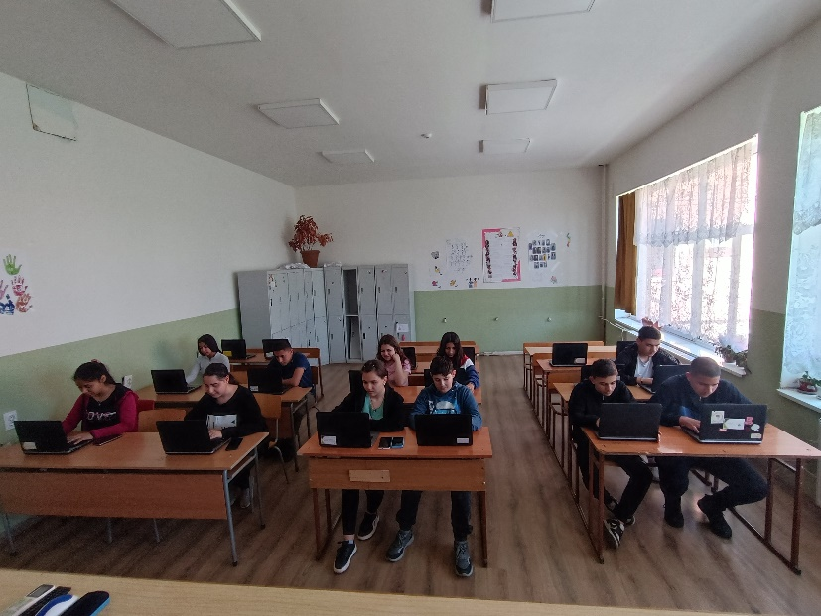
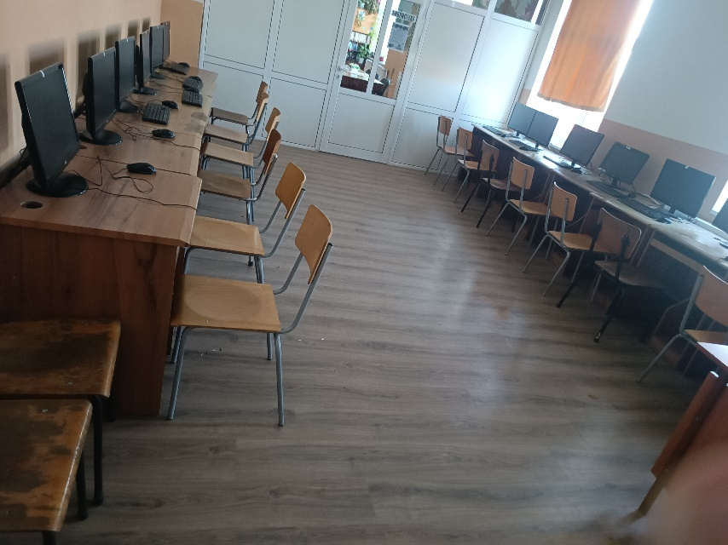

Slide 7
Как става записването?
Свидетелство за основно образование – оригинал;
Служебна бележка за положени изпити НВО;
Медицинско свидетелство – от личен лекар;
Снимка;
Здравен картон /получава се от училищния лекар/;
Талон за здравно и имунизационно състояние на ученика към момента на записването /издава се от личния лекар/;
Заявление до Директор.

Slide 8
Защо да изберете нас?
Училище с 200-годишна история;
Гимназия с 80-годишна традиция;
Квалифицирани педагогически специалисти – отговорни и високо образовани;
Два компютърни кабинета; Библиотека;
Много добра материална база – след основен ремонт;
Самостоятелен стол за ученици

Slide 9
За връзка с нас:
с.Медковец,
общ.Медковец,
обл.Монтана
ул. „Георги Димитров“ 25
тел: 0887/527-660
email: info-1205000@edu.mon.bg
www.soumedkovec.com

